Slide 1
Презентация к уроку по учебному предмету «История» в 6-ом классе на тему «Русь в IX-первой половине XII в.»
Автор: Жданова Оксана Владимировна,
учитель истории и обществознания,
«МОУ «СОШ №4» г.о. Стрежевой Томской области

Slide 2
Мы знаем столько, сколько удерживаем в памяти.
Ф. Бэкон, английский мыслитель

Slide 3
Цель урока:
повторить и закрепить в памяти основные факты, события, имена по истории Руси в IX-первой половине XII в.
Девиз урока:
все что знаем – обобщим, на уроке не молчим, руки чаще поднимаем, на вопросы отвечаем.

Slide 4
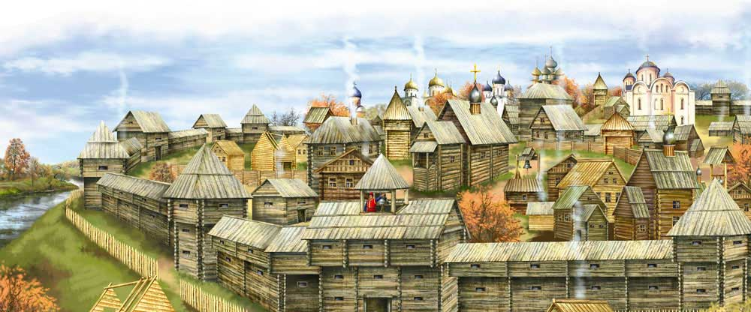
Русь в IX-первой половине XII в.
Повторительно-обобщающий урок

Slide 5
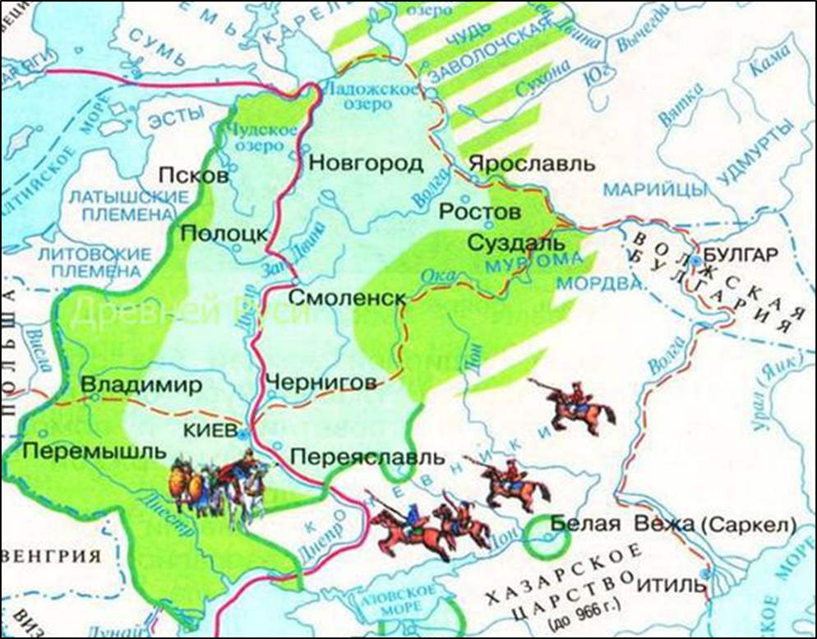
Древнерусское государство

Slide 6
Работа с текстом по карте
В VIII-IX вв. зародился знаменитый путь «из варяг в греки». Из Константинополя путь шёл на север по Черному морю и Днепру. Затем суда волоком перетаскивали в реку Ловать, впадающую в озеро Ильмень. Из него путь продолжался по реке Волхов, соединяющей Ильмень и Ладожское озеро с Финским заливом, а далее снова было Балтийское море. Там, где путь пролегал по русским землям и возникли крупные восточнославянские города: на Днепре – Киев, Смоленск, Любеч; на берегу Волхова, рядом с озером Ильмень, - Новгород, а рядом с Ладожским озером – Ладога.

Slide 7
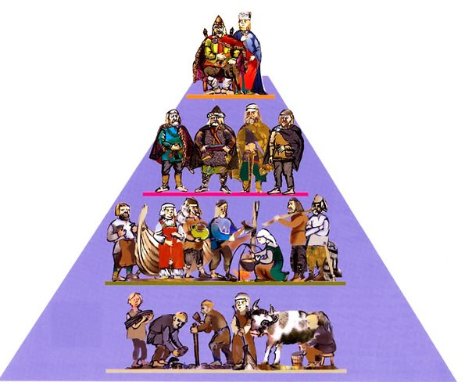
Социальная структура Древнерусского государства
внутреннее устройство общество.;

Slide 8
Социальная структура Древнерусского государства
КНЯЗЬ
БОЯРЕ
ДУХОВЕНСТВО
ДРУЖИННИКИ
КУПЦЫ
РЕМЕСЛЕННИКИ
ЛЮДИ
СМЕРДЫ
РЯДОВИЧИ
ЗАКУПУ
ХОЛОПЫ

Slide 9
Физминутка

Slide 10
«Под кистью художника»

Slide 11
Какое историческое событие легло в основу данной картины?
862 г.
Призвание варягов на Русь

Slide 12
Какое историческое событие легло в основу данной картины?
988 г.
Крещение князя Владимира
в Херсонесе

Slide 13
Какое историческое событие легло в основу данной картины?
946 г.
Месть княгини Ольги древлянам

Slide 14
Какое историческое событие легло в основу данной картины?
1097 г.
Съезд князей в Любече

Slide 15
Тест-конкурс

Slide 16
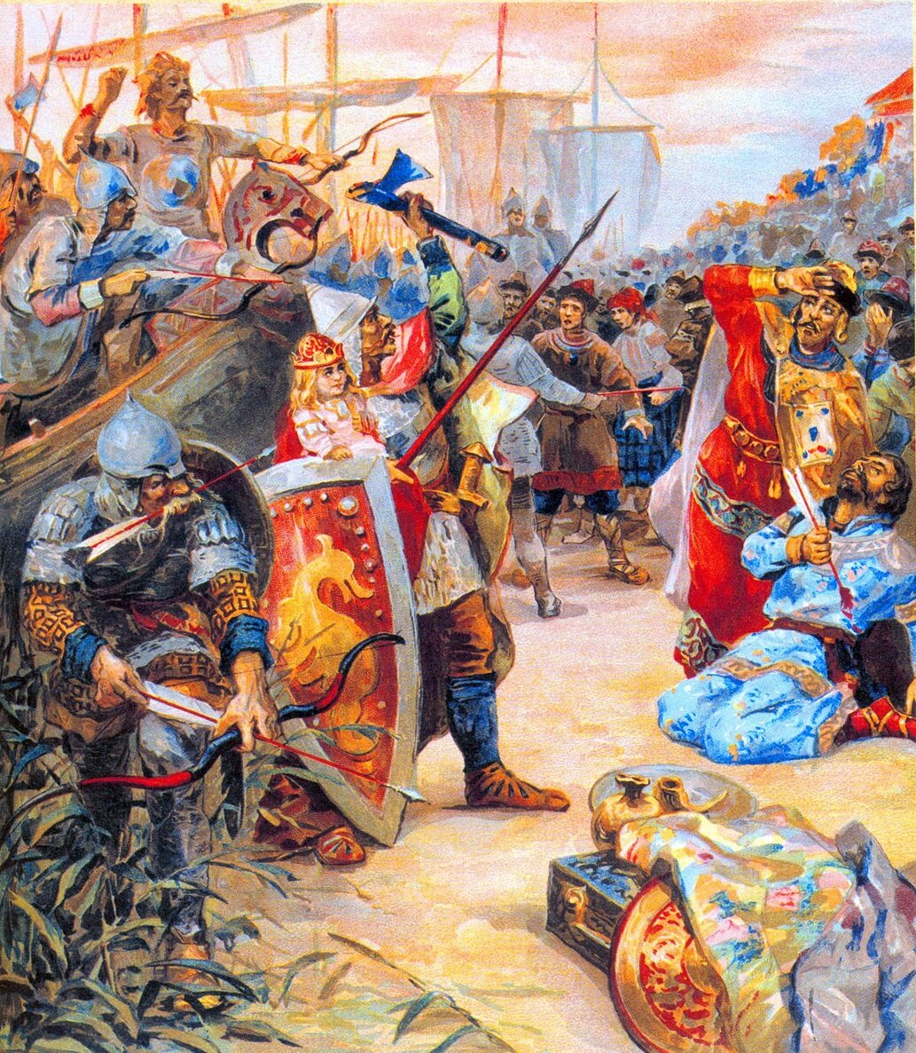
Князь Олег объединил Новгород и Киев в
1) 862 г.
2) 879 г.
3) 882 г.
4) 912 г.

Slide 17
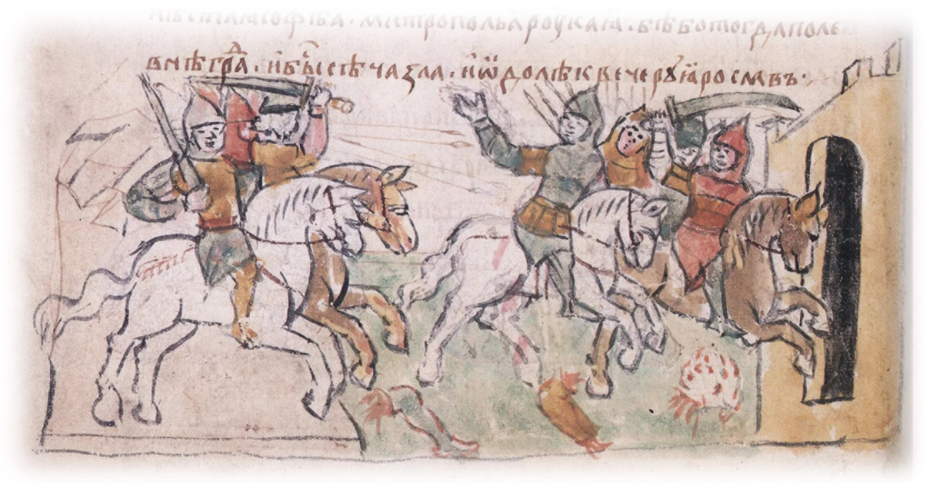
Князь Ярослав Мудрый наголову разбил подошедших к Киеву печенегов
1) 1019 г.
2) 1036 г.
3) 1054 г.
4) 1111 г.

Slide 18
Походы Олега на Царьград (Константинополь) состоялись в
1) 907, 911 гг.
2) 911, 914 гг.
3) 941,944 гг.
4) 968, 971 гг.

Slide 19
Киевский князь, основатель городов Ярославля и Юрьев
1) Владимир I Святославич
2) Ярослав Мудрый
3) Святополк Изяславич
4) Владимир Мономах

Slide 20
Киевский князь заложил в Киеве так называемую Десятинную церковь
1) Владимир I Святославич
2) Ярослав Мудрый
3) Святополк Изяславич
4) Владимир Мономах

Slide 21
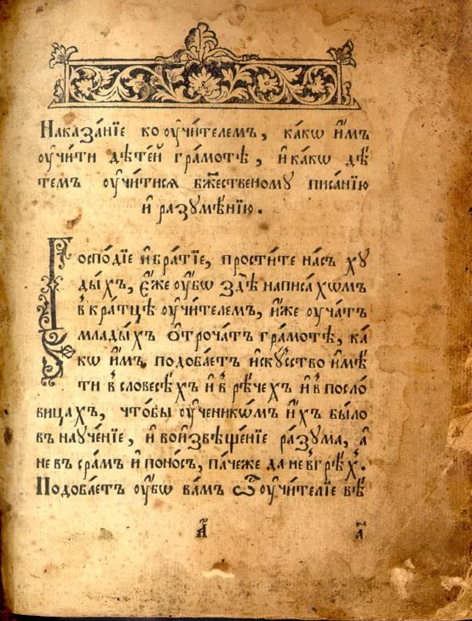
Киевский князь, автор «Поучения»
1) Святослав
2) Владимир I Святославич
3) Ярослав Мудрый
4) Владимир Мономах

Slide 22
Русь в IX-первой половине XII в.
Расцвет Древнерусского государства

Slide 23
Оцените свою работу на уроке фразеологическим оборотом
НЕ ПОКЛАДАЯ РУК
РУКА ОБ РУКУ
В ПОТЕ ЛИЦА
НИ ШАТКО НИ ВАЛКО
ЗАСУЧИВ РУКОВА
ЧЕРЕЗ ПЕНЬ КОЛОДУ

Slide 24
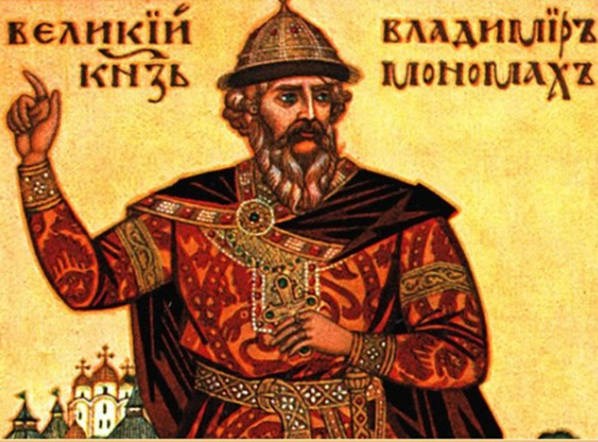
Что знаете полезного, того не забывайте, а чего не умеете тому учитесь.
Владимир Мономах,
великий князь киевский,
государственный деятель IX в.

